Slide 1




פרויקט סמינר הישן

Slide 2

סמינר הישן
שם המוסד החינוכי: סמינר לדעת חכמה
שם הסטודנט: נעמה גרשוני
שם החברה המארחת: diversitech טכנולוגיה
שם הלקוח הסופי: הסמינר הישן
שם הפרויקט: סמינר הישן תיאור הפרויקט: אתר לניהול האגף האדמיניסטרטיבי של המכון
שם המנחה האישי: תהילה אשלג
שם המנחה האקדמי: תהילה אשלג תאריך הגשה:

Slide 3
תוכן העיניינים:
מבוא
תיאור חברת Diversitek
תיאור הלקוח הסופי – הסמינר הישן
תיאור הפרויקט
מטרות הפרויקט
תהליך העבודה:
שלב א: הכרת החברה והפרויקט.
שלב ב: איפיון ודרישות.
שלב ג: תכנון.
שלב ד: ביצוע ופיתוח.
שלב ה: בדיקות ואבטחת איכות.
שלב ו: הטמעה ותמיכה.
סיכום ומסקנות.
נספחים.

Slide 4
מבוא:
תיאור כללי של הפרויקט: אתר לניהול האגף האדמיניסטרטיבי של המכון.
כיום בית העסק מתנהל באמצעות קבצי .excel לניהול האדמיניסטטיבי של המכון. בפרויקט זה מתוכנן לבצע המרה של צורת העבודה לדיגיטלית. הפרויקט נוגע בחלקים מסוימים של שירותי המשרד והם: קורסים,תלמידים ודווח נוכחות.
מטרות המערכת:
1. תכלול תשתית אימות והרשאות לזיהוי המשתמש וסמכויותיו המערכת מאפשרת למזכירות לגשת למידע ופעולות באתר לפי הרשאות שקיבלו ממנהל האתר.
2. תכלול תשתית DB (Postgres SQL DB) - לשמירת המידע במרוכז.
3. תכלול תשתית ענן - המערכת מתוכננת להיות פרוסה בענן.
4. תהיה ידידותית למשתמש, אינפורמטיבית ואינטראקטיבית למכללה
5. תהיה חכמה מהירה וחדשנית - תפותח בארכיטקטורת , MS בשפות:TS , Java ובטכנולוגיות: Angular , Java spring boot

Slide 5
חברת Diversitek
שם החברה : דייברסיטק טכנולוגיה
תחום עיסוק: דייברסיטק טכנולוגיה הינו בית תוכנה המספק פתרונות טכנולוגיים מגוונים ללקוחות קצה, ביניהם עסקים קטנים ובינוניים.
מוצרים ושירותים: פיתוח תוכנות לניהול לידים ולקוחות, בניית אתרי תדמית משוכללים, פתרונות מותאמים אישית לפי דרישות הלקוח, שירותי תמיכה טכנית והטמעה
לקוחות החברה: עסקים קטנים ובינוניים ממגוון תחומים, חברות טכנולוגיה, מוסדות חינוך
מבנה ארגוני:
מנכ"ל: אביגיל מיכלסון CTO: שוקי גור PMO: חנה ברגמן צוותי פיתוח ותמיכה
תיאור תפקיד הסטודנטית בחברה: הסטודנטיות בפרקטיקום משתלבות בצוותי הפיתוח של דייברסיטק טכנולוגיה, ועובדות על פרויקטים טכנולוגיים אמיתיים עבור לקוחות החברה. במסגרת הפרקטיקום, הסטודנטיות לוקחות חלק בכל שלבי הפיתוח, החל מהאיפיון והתכנון, דרך הפיתוח והבדיקות, ועד להטמעה ותמיכה טכנית.

Slide 6
תיאור לקוח הקצה - הסמינר הישן ירושלים
תיאור המכון באופן כללי:
מכון ההכשרה והשתלמויות של סמינר הישן בירושלים מציע לבוגרות הסמינר לימודי המשך, הכוללים קורסים פרונטליים ומקוונים להרחבת אופקים, וכן השתלמויות המוכרות לגמולים, ל"אופק חדש" ול"עוז לתמורה".^{[26]} במסגרת המכון ניתן ללמוד לקראת תואר שווה ערך: "אקוויוולנט לתואר בוגר" ("דרגה מס' 1") ו"אקוויוולנט לתואר מוסמך" ("דרגה מס' 2").^{[27]}
בנוסף, מתקיימות במכון תוכניות לנשות חינוך ותיקות וגמלאיות.^{[26] (מתוך ויקיפדיה )}
לפרטים נוספים על המכון: תיאור סמינר הישן - ויקיפדיה חרדית
האגף העיקרי שמולו הפרויקט מתנהל הוא:
האגף האדמיניסטרטיבי של המכון.
אנשי קשר:
חני לוין chlevin@mbj.org.il
חני פוליקמן ch-f@mbj.org.il
שולמית ברלין shulamitberlin@gmail.com

Slide 7
תיאור הפרויקט
תיאור כללי: הקמת מערכתfull-stack כמפורט בשקופית מספר 4.
תפקיד הסטודנט: מפתחת תשתיות full-stack
מטרות ויעדים: לספק פלטפורמה נגישה לתפעול האגף באופן דיגיטלי.
מוצרים צפויים:
1. DB מרכזי לשמירת כל נתוני התלמידים והקורסים.
2. מסכים ליצירה,עדכון ומחיקה של תלמידים וקורסים.
2.1 מסך לצפיית מערכת שעות של קורס בתצוגת לוח שנה + אפשרות להוסיף שיעור למערכת השעות הקיימת. וכן אופציות עריכת פרטי שיעור קיימים.
2.2 מסך לצפייה בהיסטוריית נוכחות של תלמיד בתצוגת לוח שנה.
2.3 מסך לצפייה בפרטי סטודנטים.
3. מסך לעדכון ודווח נוכחות
4. רכיב זיהוי פנים
5. מנגנון הפעלת פעולות אוטומטיות במערכת לפי הגדרת זמנים ותדירות של הצוות.
6. מסך הגדרת הגדרות מערכת
7. מסך הגדרת הרשאות

Slide 8
מטרות הפרויקט:
מטרות עיקריות:
שיפור נגישות המידע, הגברת מעורבות המשתמשים וייעול המשימות הניהוליות.
תרומה לחברת Diversitech:
לספק פרויקט מוצלח ורווחי, להציג את יכולת החברה בפיתוח אתרים ולשפר את תיק העבודות של החברה.
תרומה לסמינר הישן:
מעבר מניהול ידני לדיגטלי של כל נושאי התלמידות והקורסים. חיסכון באנשי צוות לניהול האגף. הרחבת פעולות המכון באמצעות המערכת שתמהר ותקצר תהליכים.

Slide 9
תהליך העבודה:
שלב 1: היכרות עם החברה והפרויקט
שלב 2: אפיון ודרישות
שלב 3: תכנון
שלב 4: ביצוע ופיתוח
שלב 5: בדיקות ואבטחת איכות
שלב 6: הטמעה ותמיכה

Slide 10
שלב א': הכרת החברה והפרויקט
ראשית הגעתינו לחברה התקיים כנס הסברה להצגת הלקוחות והפרויקטים בחברה.
בכנס זה חולקנו לצוותות לפי פרויקטים ולאחר הכרות עם ראש הצוות התחילה העבודה במתודולוגיית אדג'ייל Adgile) ).

Slide 11
שלב ב': איפיון ודרישות
לאחר שיחות מול הלקוח, הופק איפיון עבור הפרויקט ע"י ה-CTO של Diversitech. אנו קיבלנו את האיפיון במסמכי word ב – google drive
בנוסף, תוך כדי פיתוח המוצר נתקלנו בשאלות לגבי פיתוחים מסויימים באפלקציה והפננו שאלות לCTO
וכן ללקוח.

Slide 12
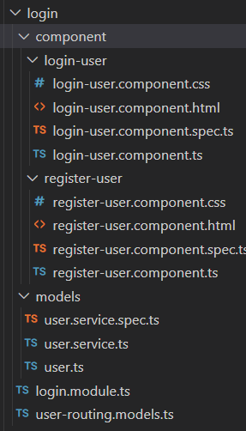
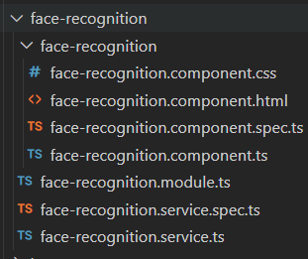
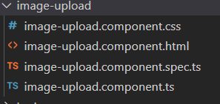
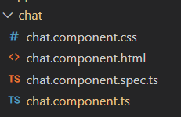
שלב ג': תכנון
אציין שהשתמשנו בטכנולוגיית אנגולר לכתיבת צד קליינט ועל כן התכנון כלל:
הבנת דרישות הלקוח מתוך מסמכי האיפיון לעומק.
שיחות ודיונים עם קולגות לגבי תכנון נכונות הפיתוחים הנוכחיים, תוך כדי דיון על פיתוחים קודמים ומקבילים גם כן.
לפני כל משימה - חלוקת מסכי האפליקציה הנדרשים למשימותיי למודולים וקומפוננטות פירוט החלוקה שביצענו:
הראש צוות תכנן את ארכיטקטורת צד הסרבר באמצעות סרוויסים שונים.

Slide 13

שלב ד': ביצוע ופיתוח
# | החלק הסופי במוצר: | הטכנולוגיה | השפה | תיאור המשימה
1 | יצירת צ'אט בוט מתקשר עם המשתמש בצורת שפה אנושית דרך API של openAI (GPT) | GPT-3 | Python | 2. הרמתי גירסה סופית ב Python של סרויס שמתקשר עם openAI 2.1 יצרתי API key בחברת openAI 2.2 שתלתי בקוד של הסרויס 2.3 קראתי לAPI של OpenAI עם בקשה לשימוש במודל ספיציפי על הטקסט שהגיע מהמשתמש ועל טבלת נתונים של המערכת. 2.4 הצלחנו להתחבר לAPI זה וללקבל response אך הוא מכיל אזהרה שמביעה שהשימוש בapi זה כרוך בתשלום. עקב מגבלה תקציבית של חברה הוחלט לא להפעיל רכיב זה עד לקבלת תקציב ראוי מהלקוח ולכן כרגע בעת קבלת response מהAPI החזרנו תשובה "השרות בתשלום להפעלה פנו להנהלת דייברסיטק"

Slide 14
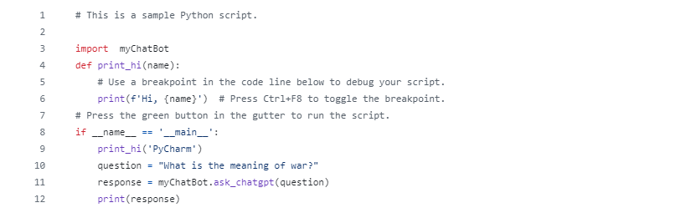
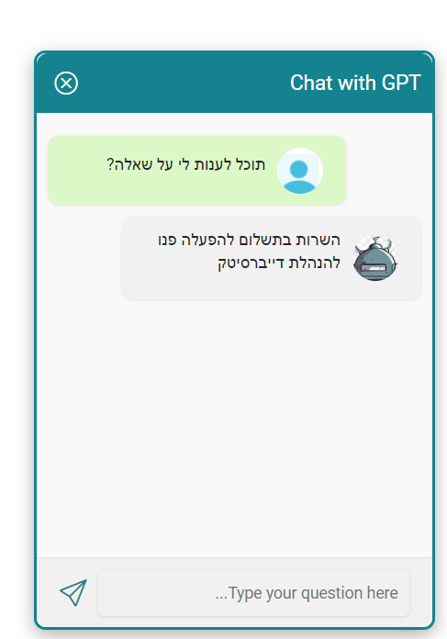
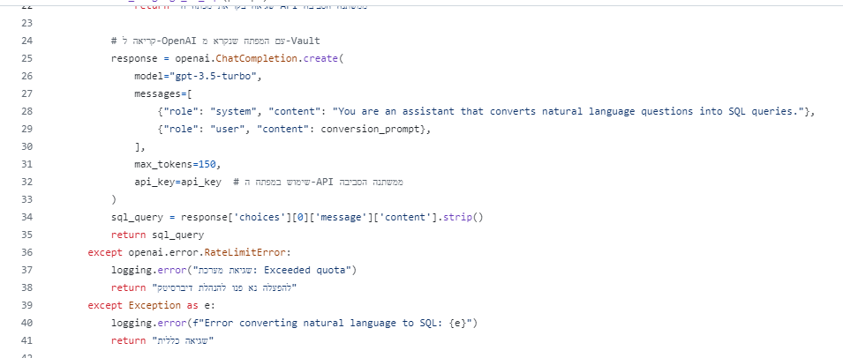

בתור התחלה הפעלתי קריאה לAPI של OPENAI עם שאלה "קשיחה".
צילום מסך של הצאט בפעולה:
בעת קבלת response מהAPI החזרנו תשובה "השרות בתשלום להפעלה פנו להנהלת דייברסיטק"

Slide 15
# | החלק הסופי במוצר: | הטכנולוגיה | השפה | תיאור המשימה
2 | מסך לניהול נוכחות התלמידים בשיעור. המסך מציג רשימת תלמידים המשויכת לשיעור מסויים | angular | TS | יצרתי קומפוננטה attendance שמקבלת רשימת תלמידים האמורים להיות נוכחות בשיעור זה ומציגה אותם. ליד כל תלמיד מוצגת אפשרות סימון האם הוא נוכח\חסר\מאחר. בלחיצה על כפתור "עדכון נוכחות" נשלח מערך של הנוכחיות לשרת ושם מתעדכן מצב הנוכחות של כל תלמיד. יצרתי אופציה לעדכן נוכחות ספציפית של תלמיד מסוים לאחר שכבר הנוכחות הכללית נשמרה. תיאור: יש ללחוץ על ואז לעדכן את הנוכחות הרצויה. ולאחר מכן יש ללחוץ על "עדכון" ואז מופיע הודעה שהנוכחות של התלמיד התעדכנה.

Slide 16
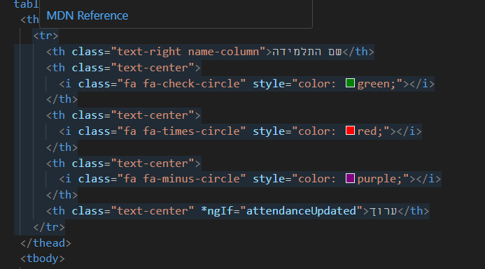
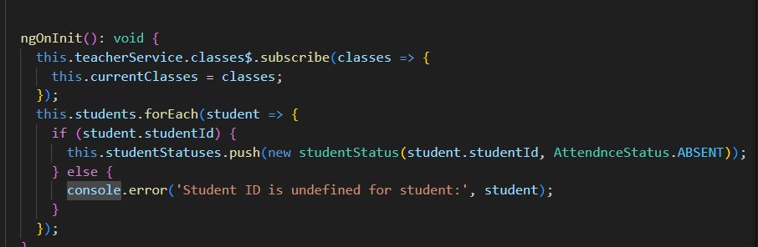
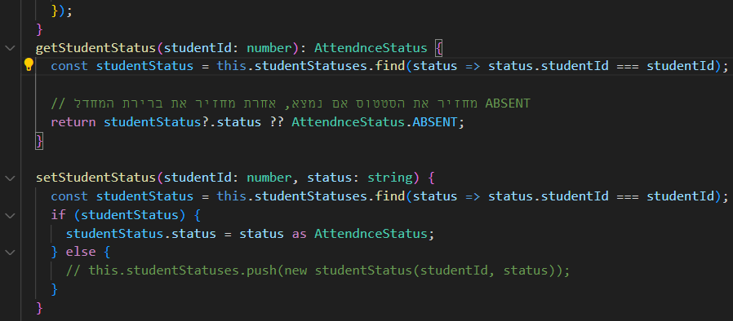
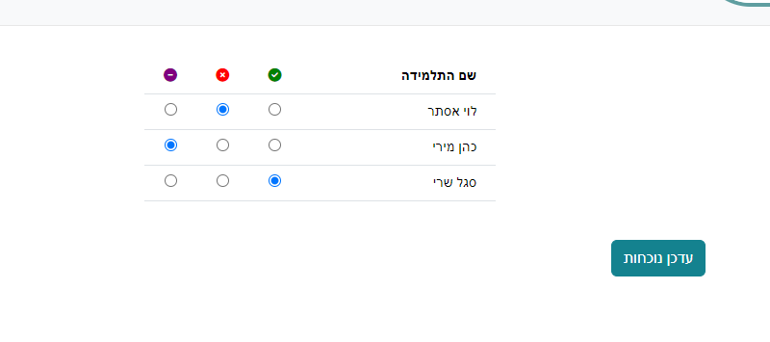
בניית קומפוננטת סימון נוכחות של תלמידים:

Slide 17
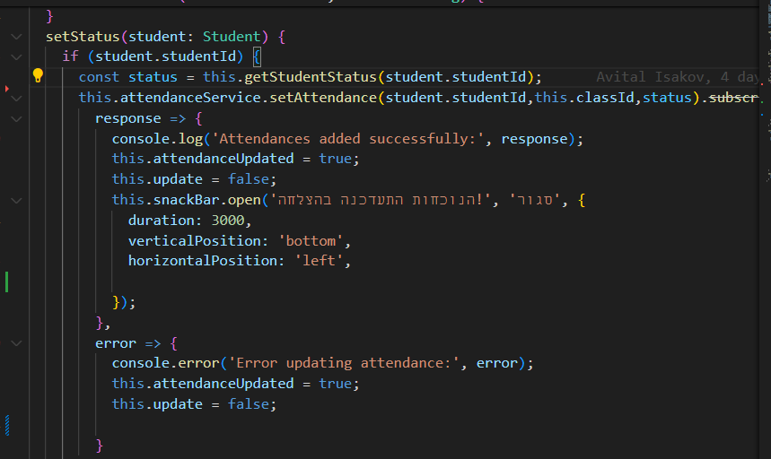
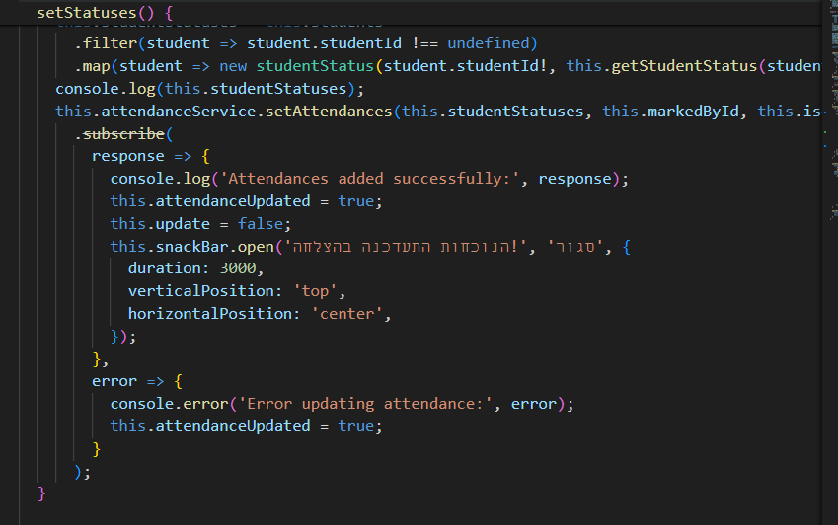
פונקציית עדכון ספציפית. המעדכנת לתלמיד מסויים בקריאת שרת אחת.
מופעלת כאשר לוחצים על הכפתור "עדכן" המופיע במקביל לשמו של התלמיד.
פונקציית עדכון כללית. השומרת נוכחות לכל התלמידים בקריאת שרת אחת.
מופעלת כאשר לוחצים על הכפתור "עדכן נוכחות"
המופיע בתחתית המסך
קריאת שרת

Slide 18
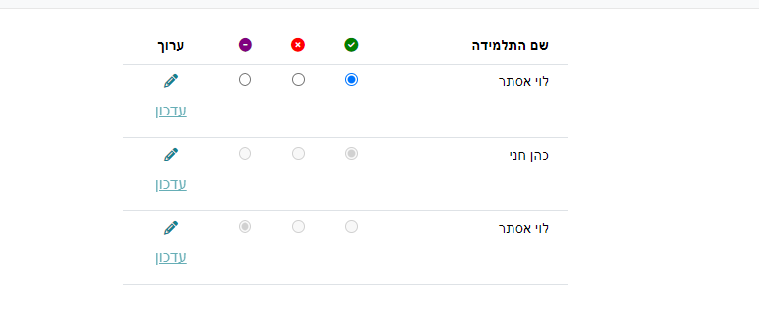
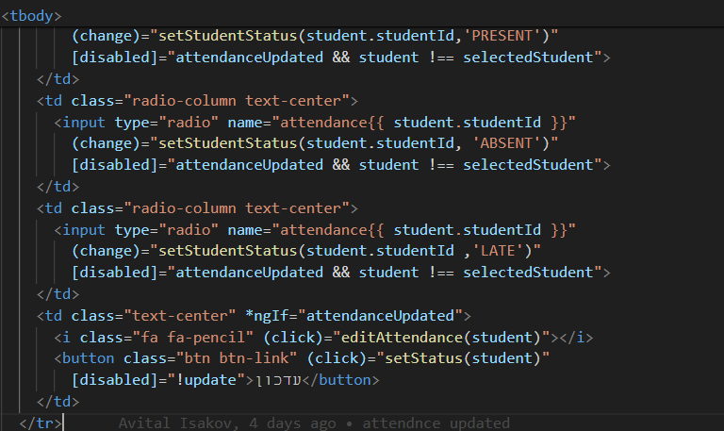
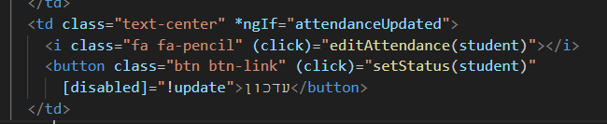
צילום מסך של הקוד HTML המציג שלוש אפשרויות בחירה. ניתן לראות שכאשר כבר סומן נוכחות לתלמיד האפשרות לשינוי הנוכחות בלתי מאופשרת.
עדכון נוכחות של תלמיד ספציפי, צפה במסך רק לאחר שבוצעה שמירה כללית של דיווח נוכחות ראשונית לשיעור.

Slide 19
# | החלק הסופי במוצר: | הטכנולוגיה | השפה | תיאור המשימה
3 | מסך להצגת רשימת כל שיעורי הקורס, עם הגדרות נוספות לגבי הקורס. | Angular Spring Boot MS | TS Java | יצרתי קומפוננטה classList שמציגה עבור כל קורס רשימה של כל השיעורים העתידיים שלו. לכל שיעור יש אפשרות להוסיף תלמיד כ"שומע חופשי" השתמשתי בmodel של bootstrap כדי להוסיף את פרטי התלמיד. כמו כן ישנה אופציה לשייך קורס נוסף לאותו שיעור. בניתי כפתור שבלחיצה עליו מוצגים כל הקורסים וניתן לבחור קורס לשיוך. בנוסף קיימת אפשרות לעדכן נוכחות לשיעור שכבר היה, כלומר לאחר שהסתיים השיעור תוכל המזכירה או כל יישות אחרת עם סמכות לשינוי, לשנות ולעדכן נוכחויות של תלמידים שהשתתפו בשיעור כמו כן חיברתי את הקומפוננטה הנ"ל לstudent-serviceשמקבל מהdb-connector רשימה של שיעורים לכל קורס, וכך הצגתי נתונים אמיתיים על הקורסים

Slide 20
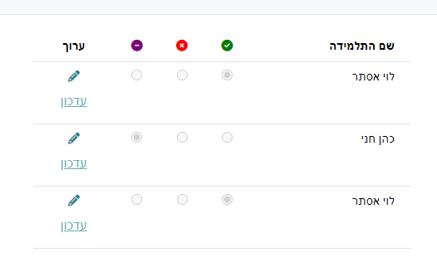
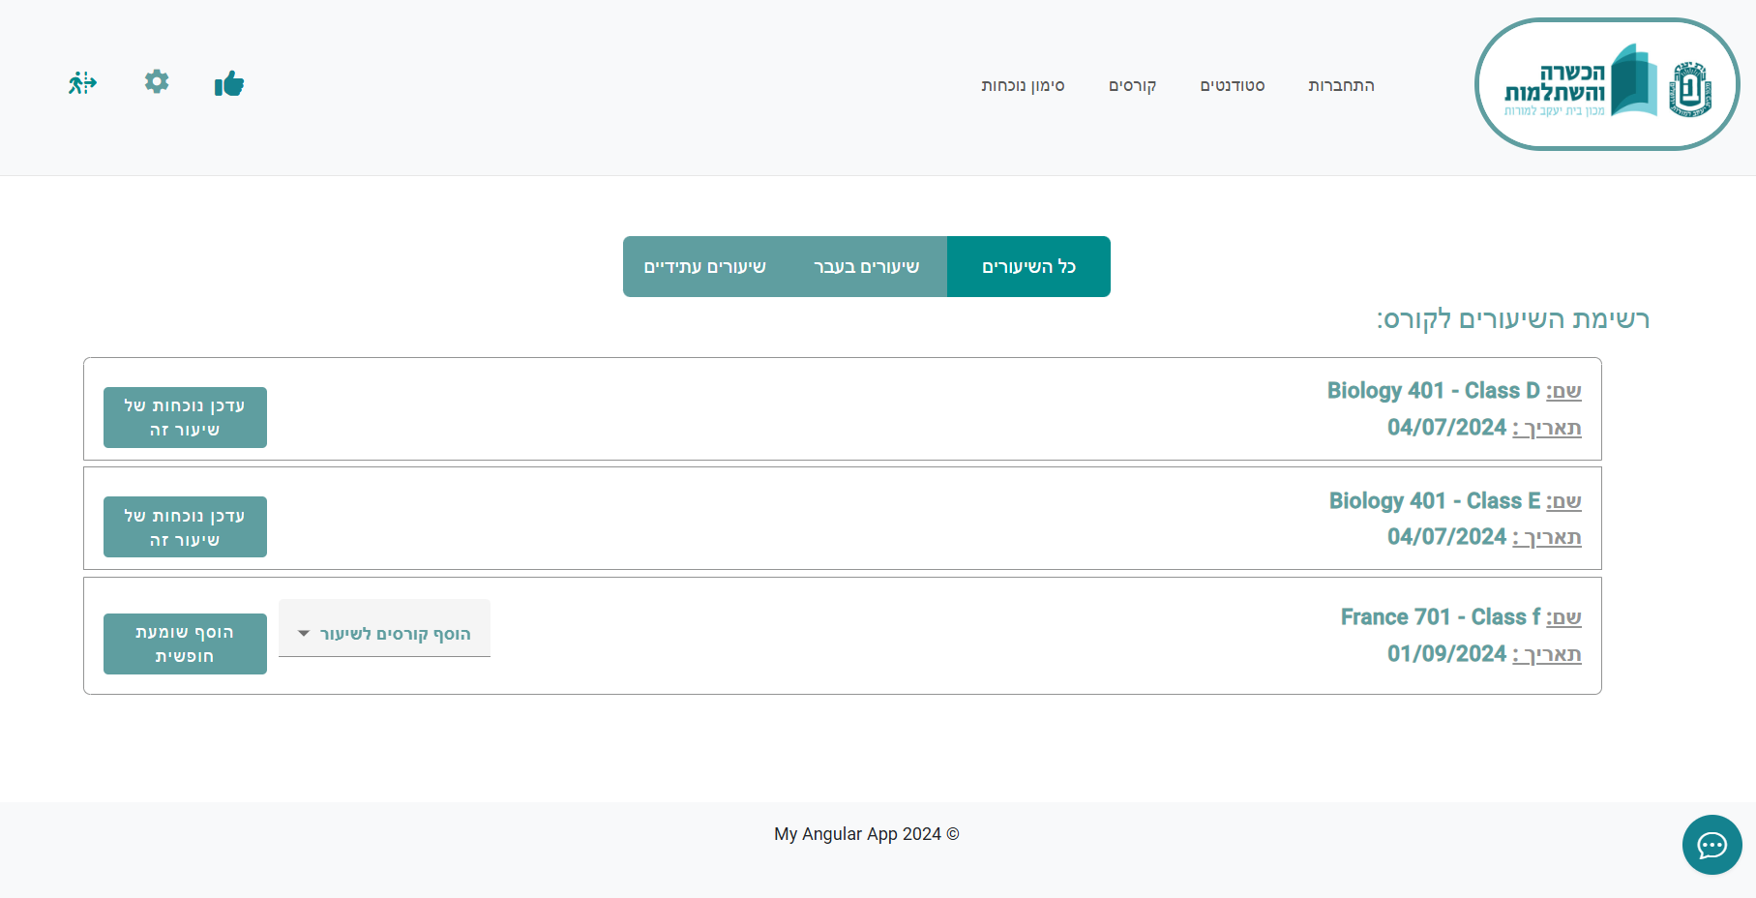
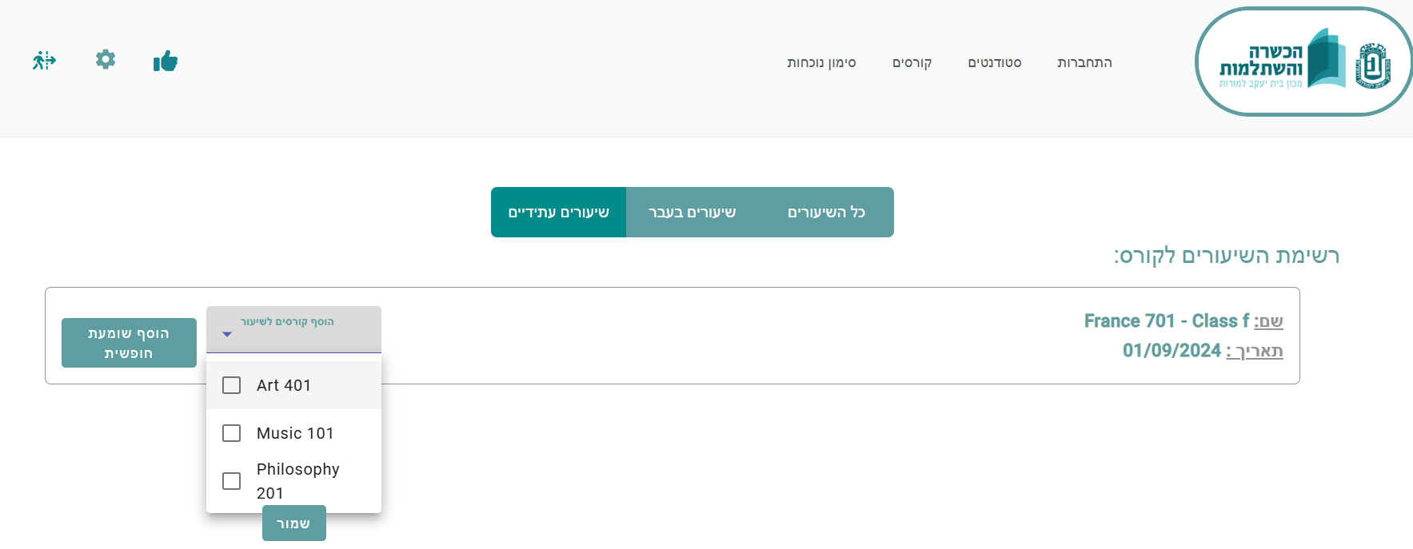
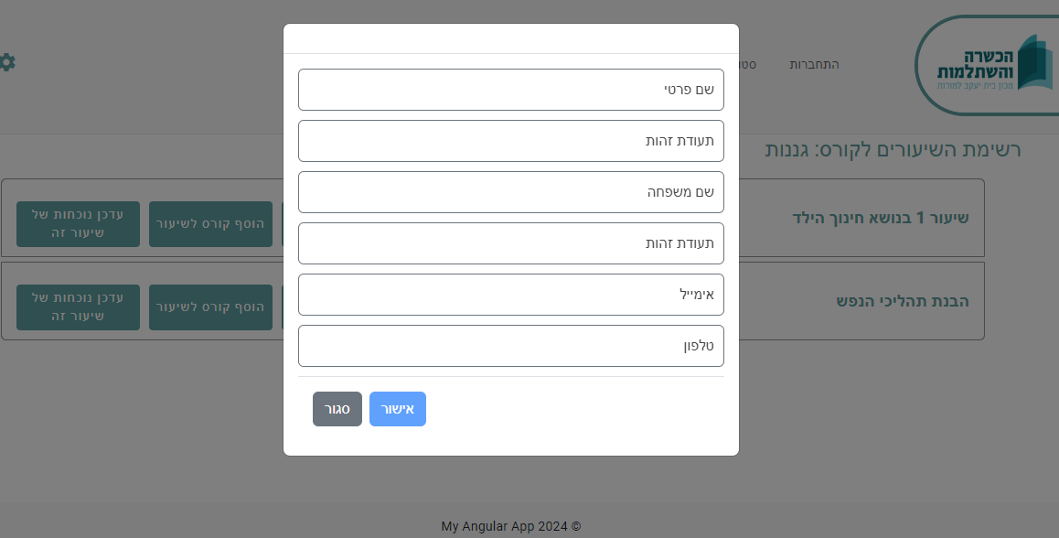
כך נראה מסך זה:
בלחיצה על "הוסף שומעת חופשית" נעבור לפה:

Slide 21
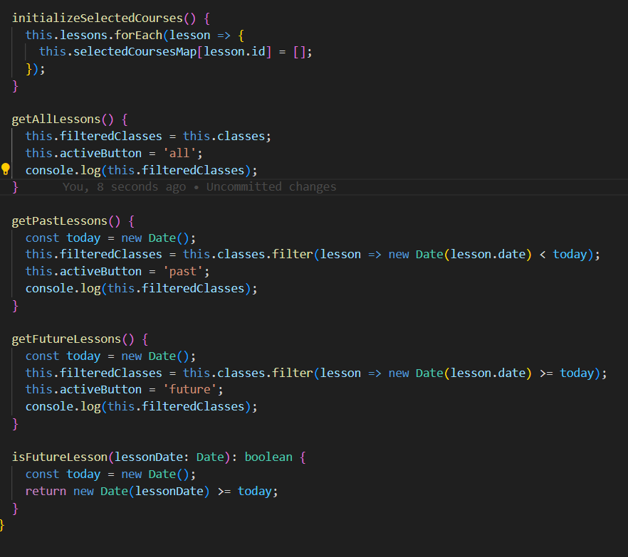
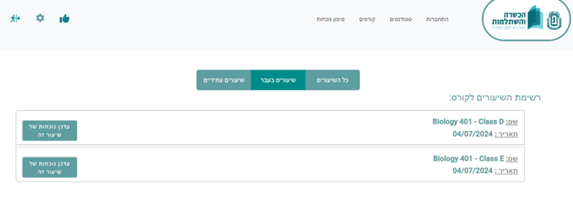
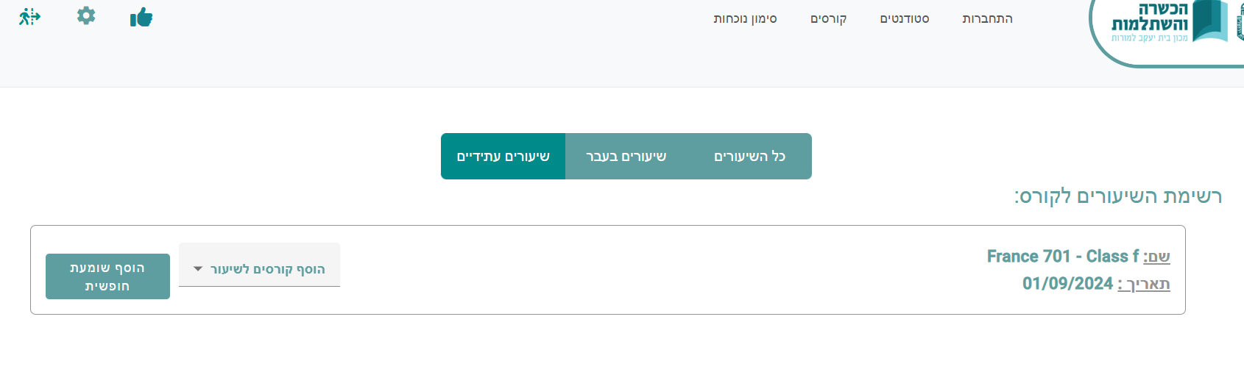
הבדלתי בין שיעורים שהיו בעבר שלהם פונציות שונות משיעורים שעתידיים ליהיות. וסיננתי את התוצאה שהגיעה בהשרת בהתאם לדרישה
כשעמוד זה עולה ברירת המחדל היא "כל השיעורים" כלומר מוצגים כל השיעורים ללא סינון.
בקוד זה כתבתי את הפונקציות שמבצעות זאת.
כלומר בודקת ומסננת את השיעורים בהתאם לתאריך ובכך יודעים אם השיעור היה או עתיד ליהיות.

Slide 22
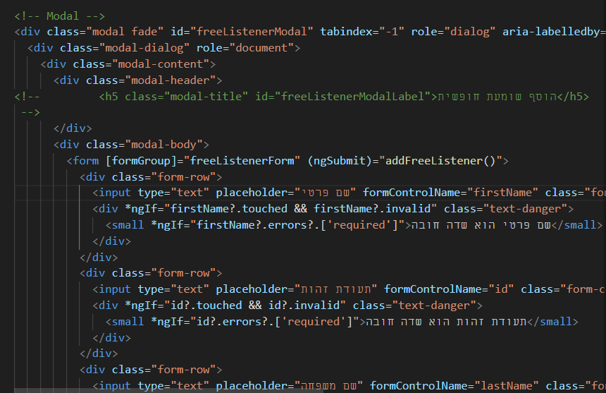
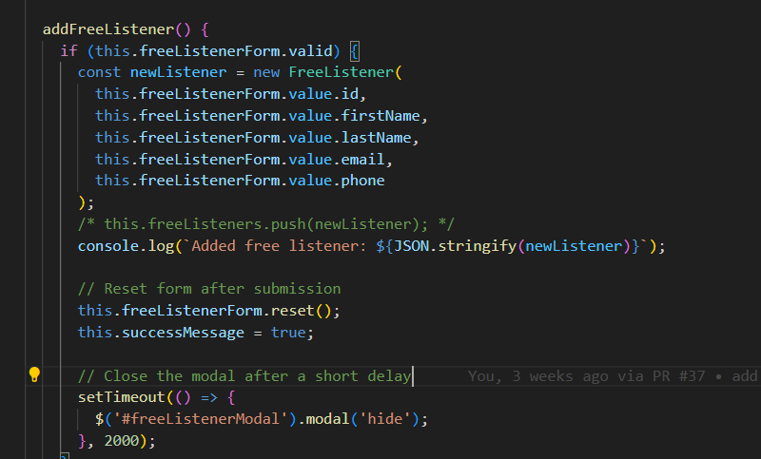
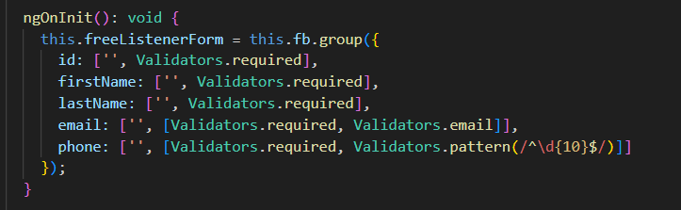
צילום מסך של הקוד HTML המציג model
קוד הTS שבונה שומעת חופשית לאחר מילוי כל הפרטים בMODEL
בדיקות תקינות של כל תיבות הטקסט שבmodel

Slide 23
# | החלק הסופי במוצר: | הטכנולוגיה | השפה | תיאור המשימה
4 | API שמטפל בישות Student | Spring Boot MS | Java | יצרתי micro – service שחושף APIs שמטפלים בישות Student : GET api/students/{courseId} POST api/classes @RequestBody - Class Entity PUT api/classes/{ClassId} DELETE api/classes/{ClassId} את ה micro – service יצרתי ע"פ עקרונות טכנולוגיית Spring Boot. כמו כן תחזקתי קובץ yml בתוך הסרוויס שהכיל ערכי קונפיגורציה שונים, כדי להקל על התחזוקה העתידית של המערכת בענן, לדוגמא: ערכי url של apis חיצוניים שונים.

Slide 24
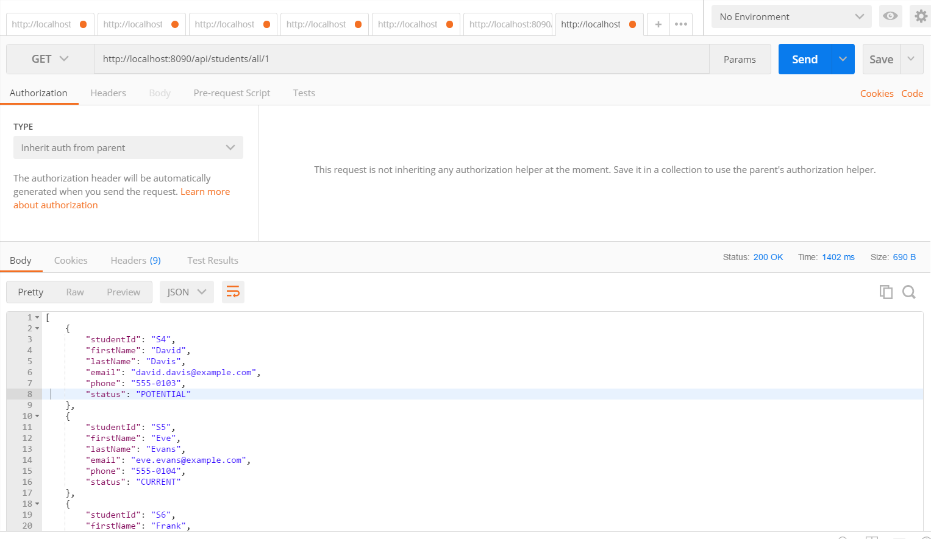
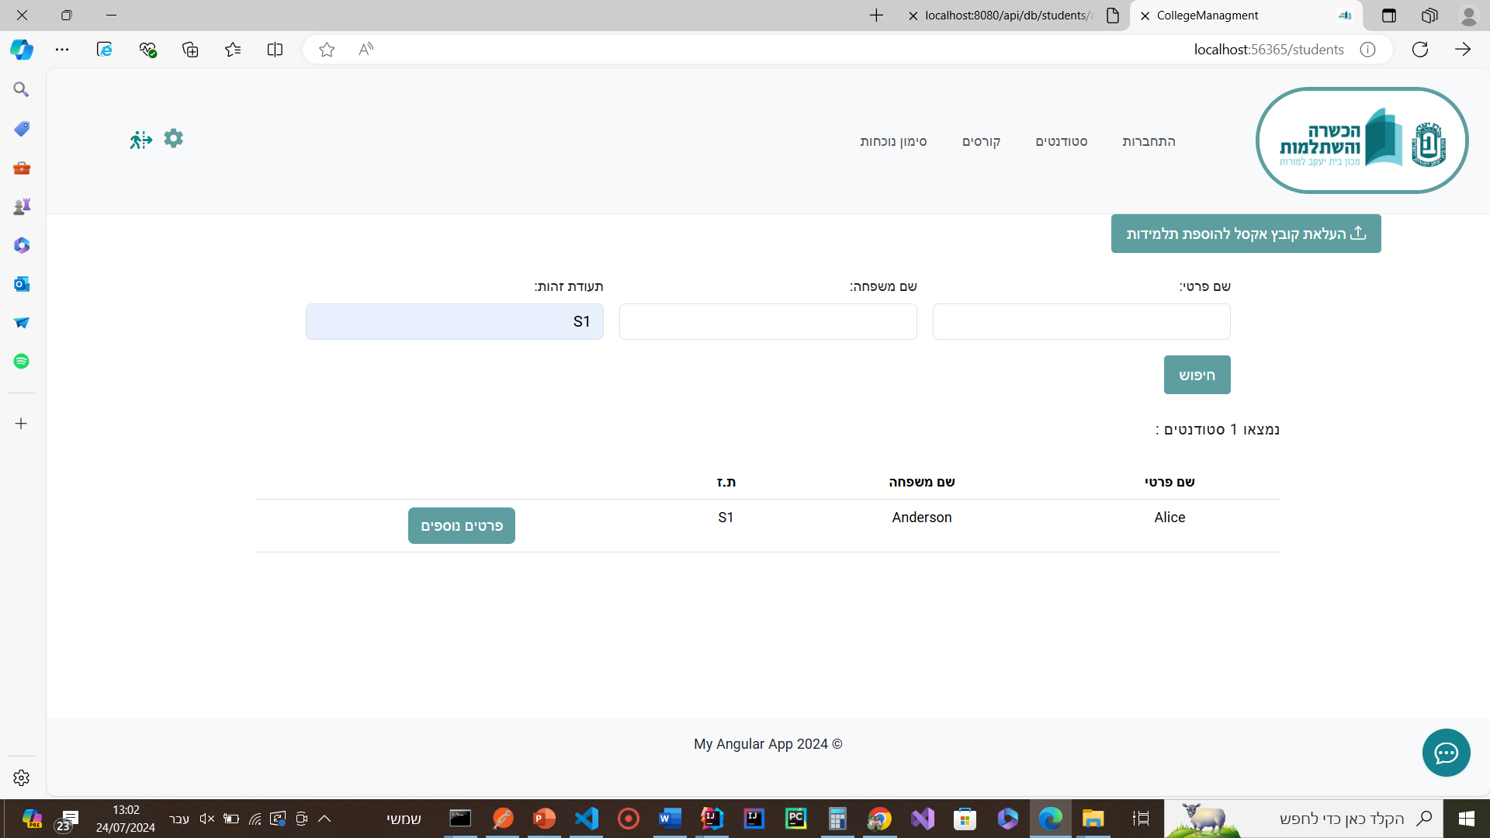
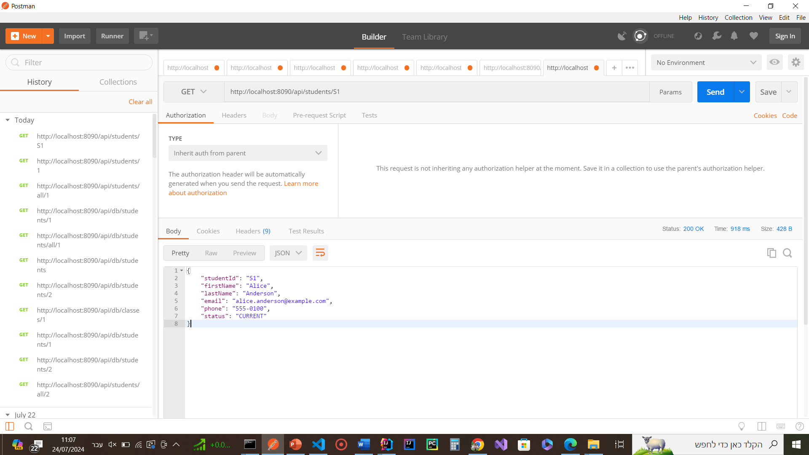
אחרי שעשיתי חיבור מהאנגולר לסרוויס, הסרוויס ניגש ל- db-connector שהוא ניגש ל-DB. IDהוא שלף את התלמיד לפי
מסוים ומציג אותו על המסך
אחרי שהרצתי את הסרוויס של התלמידים students -service עשיתי בדיקה עם
POSTMAN
וראיתי שנשלף לי נתונים ע"י חיבור ל- db connector שהוא ניגש ל – DB וכן בצילום מסך זאת שליפה של כל התלמידים לפי
paging
כאן התבצעה שליפה של תלמיד מסוים לפי
ID

Slide 25
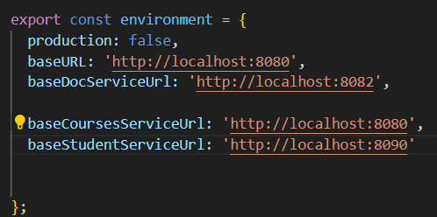
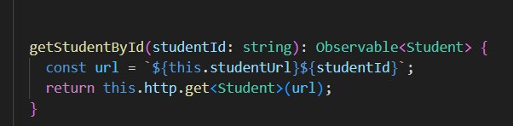
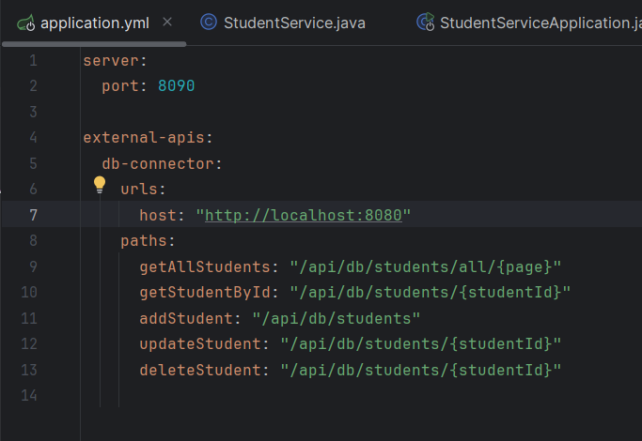
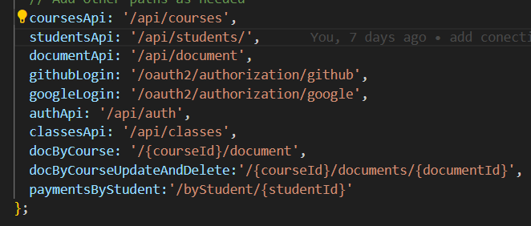
בדף environment.ts כתבתי את הניתוב הבסיסי בשביל הקריאה לסרוויס
בדף student-service.service.ts הוספתי את הפונקציה getStudentByID שהיא תעשה את הקריאה ל student-service ע"י הניתוב שנבנה פה.
של סרוויס התלמידים application.yml זה הקובץ
בדף paths.config.ts כתבתי את המשך הניתוב של URL כדי לבצע את הקריאה

Slide 26
# | החלק הסופי במוצר: | הטכנולוגיה | השפה | תיאור המשימה
5 | חלקים שונים | Angular Spring Boot MS | TS ,Java | פעמים רבות ליוויתי מפתחות אחרות מהצוות באתגרים ובאגים קשים שהן נתקלו בהם במהלך הפיתוח. והיוויתי מעין mentor עבורן.

Slide 27
שלב ה': בדיקות אבטחה ואיכות
כאשר סיימתי לפתח, הרצתי את האתר בסביבות שונות:
לוקאלית
על הענן render
בדקתי שהמסכים עובדים כראוי, במידה והמשימה הייתה על צד קליינט, ובמידה והמשימה הייתה על צד סרבר, בדקתי שה apis מגיבים כראוי באמצעות postman. ראו צילומי מסך בפרק ד

Slide 28
שלב ו': הטמעה ותמיכה
הצוות שלנו ייסד את תשתית הפריסה בענן. החלק שלי היה לפרוס את אפליקציית האנגולר בענן.
תיאור המשימה:
1. ביצוע מחקר מקדים:
ראשית חקרנו את הנושא ואת אופציות הענן העומדות בפנינו , בדקנו את כל העננים של כל החברות הגדולות:
Amazon -AWS cloud, Microsoft - Azure cloud ,Google -GCP cloudוrender cloud
בשל המגבלות הפיננסיות של החברה החלטנו להעלות לענן של render את האפליקציה.
להלן הפעולות צעד אחר צעד שעשינו לשם כך:
מצגת להעלאת אפלקציית ANGULAR לענן RENDER.pptx

Slide 29
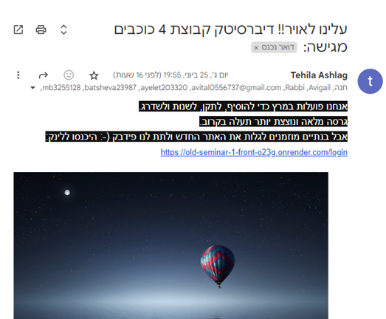
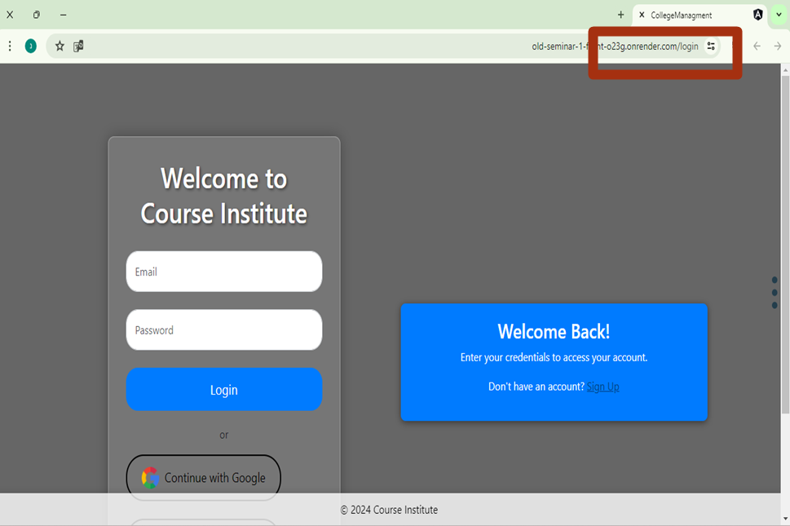
התוצאה:

Slide 30
סיכום ומסקנות:
סיכום כללי:
הפרויקט נחל הצלחה בזכות עבודה משותפת של הצוות, שימוש בטכנולוגיות מתקדמות וארכיטקטורת מיקרו-סרוויסים מבוזרת. המערכת מאפשרת ניהול קורסים, שיעורים ומסמכים בצורה יעילה ונוחה, תוך שמירה על חוויית משתמש גבוהה. הפרויקט הושק בהצלחה לענן וממשיך להיות מתוחזק ומשודרג באופן שוטף.
מסקנות אישיות:
כמפורט בפרק שמונה- צברתי ידע רב וחדש בטכנולוגיות חדשניות וחכמות, למדתי נהלי עבודה במתודולוגיית אדג'ייל(Agile), התמודדתי עם אתגרים בפיתוח ופתרתי באגים שונים במהלך הפיתוח.
תרומה לפרויקט ולחברה:
מעבר למשימות שלי החשובות בפיתוח , הכוונתי את הצוות לנראות נכונה של האתר, בדגש להנפיק מערכת עם חוית משתמש גבוהה וידידותית יותר

Slide 31


נספחים

Slide 32
